Slide 1

Proyecto “Tu Rumi”
Capstone
- Joaquín Rodríguez
- Juan Badilla
Aldo Alberto Martínez

Slide 2
Índice
Introducción …………………………………………………………………………………
Contexto …………………………………………………………………………
Solución y objetivos ………………………………………………………………
Beneficios ……………………………………………………………………………………
Tecnologías a ocupar …………………………………………………………………………
Metodología .…………………………………………………………………………………
Trello ………………………………………………………………………………………….
Mockups ………………………………………………………………………………………
Impactos y beneficios …………………………………………………………………………
Conclusión ……………………………………………………………………………………

Slide 3
Introducción
Contexto:
En las principales ciudades de Chile, los altos precios de arriendo dificultan el acceso a una vivienda digna para jóvenes, estudiantes y profesionales en etapas iniciales de su carrera. Muchas veces, la única opción viable es compartir departamento o casa. Sin embargo, el proceso de encontrar un/a roommate adecuado/a es complejo:
La búsqueda suele realizarse en grupos de Facebook, WhatsApp o portales de arriendos, sin filtros de compatibilidad.
Problemas de convivencia, inseguridad o experiencias negativas al compartir vivienda al no haber un conocimiento previo de la persona con quien se va a compartir.
En conclusión, no existe un portales ni plataformas que facilite la búsqueda de roommates que conecte las necesidades de las personas.

Slide 4
Introducción
Solución y objetivos:
Crearemos una aplicación con una lógica similar a la de ‘Tinder’, donde las personas podrán deslizar perfiles para encontrar con quién compartir departamento. Existirán dos tipos de usuarios: quienes ya cuentan con un departamento y buscan un roommate, y quienes necesitan encontrar a alguien que ya tenga un lugar disponible.
Esto con el objetivo de conectar de manera rápida, sencilla y con la mejor compatibilidad, permitiendo que cada perfil muestra distintos aspectos de interés para la búsqueda, estilo de vida, intereses, preferencias de convivencia, presupuesto, etc. Esto con el propósito de encontrar la mejor compatibilidad.

Slide 5
Beneficios
Acceso más justo a vivienda: permite a estudiantes y trabajadores acceder a arriendos más asequibles compartiendo gastos.
Reducción de conflictos: al priorizar la compatibilidad, disminuye la probabilidad de choques de convivencia.
Seguridad y confianza: los perfiles verificados ofrecen un espacio más seguro que redes sociales informales.
Eficiencia: centraliza la búsqueda y evita largas publicaciones en múltiples grupos.

Slide 6
Tecnologías a ocupar
Ya que es una aplicación principalmente enfocada a dispositivos móviles, principalmente a sistemas operativos Android, usaremos el siguiente Stack para el desarrollo de la aplicación:
Frontend: React Native, Webhooks.
Backend: Express.js
Base de datos: PostgreSQL
Infraestructura: GCP (Google Cloud)

Slide 7
Metodología
Este proyecto se abordará utilizando una metodología ágil, específicamente Scrum, ya que nos permite organizar el trabajo en iteraciones cortas, revisar avances de manera continua y realizar mejoras según los resultados obtenidos.
Como el proyecto tiene una duración aproximada de 18 semanas, dividiremos el trabajo en 6 sprints de 3 semanas cada uno, los cuales se detallan a continuación:
Sprint 1 (Semanas 1-3): Definición del proyecto.
Sprint 2 (Semanas 4-6): Análisis y diseño técnico.
Sprint 3 (Semanas 7-9): Desarrollo inicial.
Sprint 4 (Semanas 10-12): Funcionalidades principales.
Sprint 5 (Semanas 13-15): Seguridad y pruebas.
Sprint 6 (Semanas 16-18): Validación y entrega.
A los integrantes del proyecto, se les asignarán las siguientes funciones:
Juan Badilla: Product Owner, Scrum Master, Desarrollador de Software.
Joaquín Rodríguez: Jefe de proyecto, Desarrollador de Software.
De esta manera, se asegura un trabajo organizado, colaborativo y enfocado en cumplir el objetivo del proyecto dentro del tiempo establecido.

Slide 8

Modelo de negocio

Slide 9
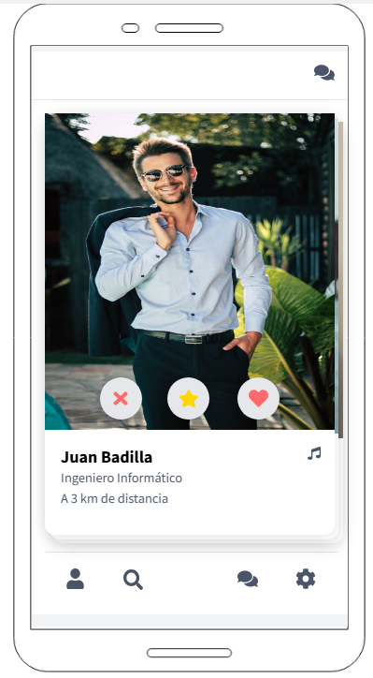
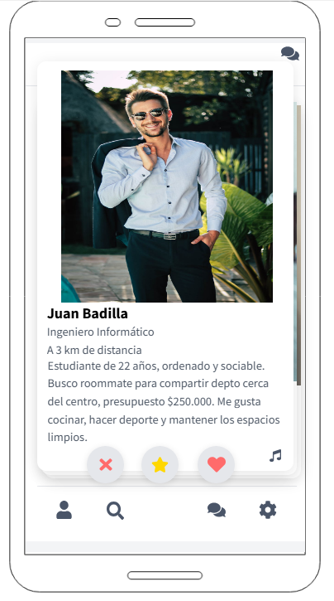
Mockups
Versión 1.0
Versión 1.0

Slide 10
Impacto
Puede mejorar significativamente la forma en que las personas encuentran compañeros de vivienda, reduciendo la incertidumbre y los riesgos de mala convivencia gracias a criterios de compatibilidad.
Facilita la movilidad, especialmente de estudiantes, profesionales jóvenes o personas que se mudan a nuevas ciudades, quienes suelen enfrentarse a la dificultad de encontrar un lugar confiable y un roommate compatible.
Optimiza el uso de viviendas ya disponibles: quienes tienen espacio libre pueden monetizarlo rápidamente.
Reduce costos para los usuarios, al compartir gastos de arriendo, servicios y mantención.

Slide 11
Conclusión
Contar con una gestión de proyecto clara desde el inicio es clave para asegurar un producto final de calidad. En esta primera etapa hemos definido con precisión los alcances de la aplicación, seleccionado las tecnologías a utilizar y establecido los primeros pasos de desarrollo, lo que nos permite mantener el foco en el objetivo principal, reducir riesgos y optimizar recursos.
En cuanto al impacto, la aplicación se proyecta como una solución concreta a un problema creciente: la dificultad de encontrar un espacio habitable a un costo accesible y con personas compatibles, centralizando la búsqueda de roommates en una plataforma segura y eficiente.

